Slide 1
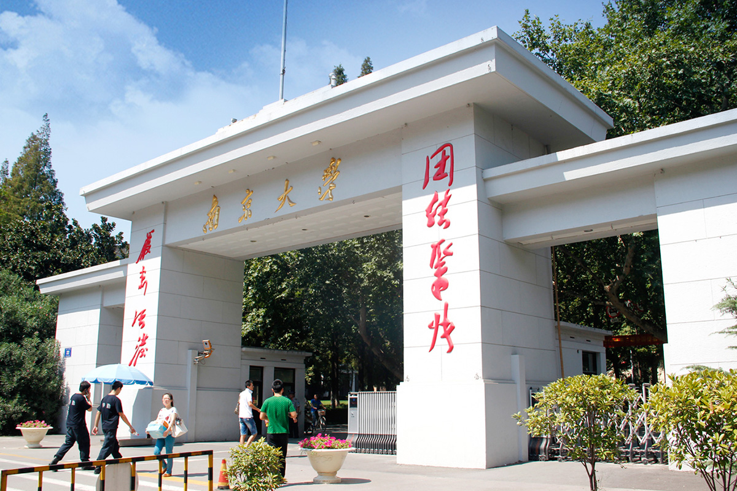

课程设计 体育赛事日志分析 实验报告
成员：张丁楚（191220153）丁子千（191220023）张峻（191220160）

Slide 2

目录 | CONTENT
1
任务一
2
任务二
3
任务三
4
任务四
5
任务五

Slide 3
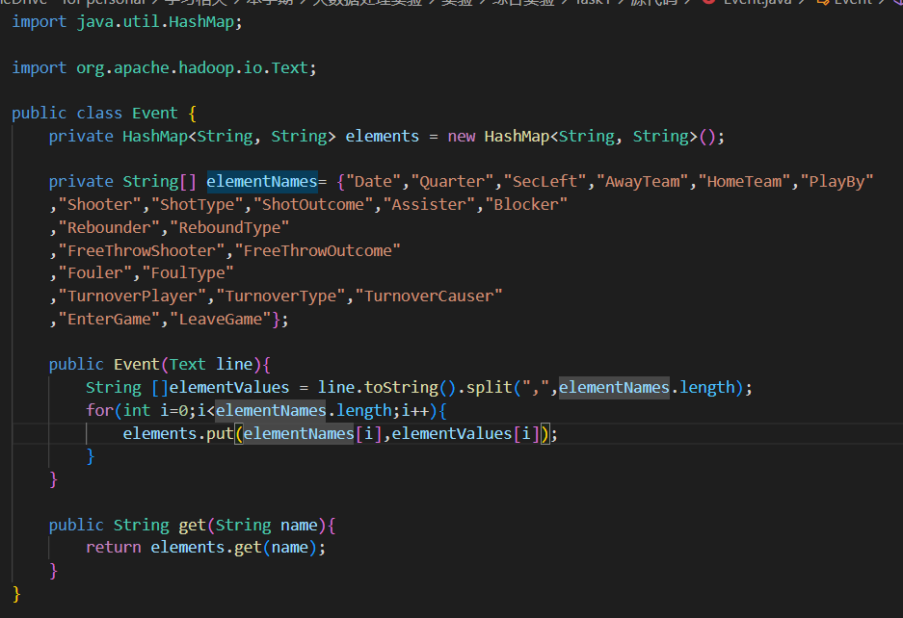
Event类
所有任务都需要读取每一条事件，分割并识别其中的各个字段。因此我们设计了统一的事件类来执行该操作。

Slide 4
任务一
1.任务内容
统计每场比赛的比赛结果，针对每条日志计算得分情况后，按比赛计算总得分。
输出格式：日期，主队，主队比分，客队，客队比分。

Slide 5
任务一
2.思路
Map阶段：读取每一行事件内容(跳过数据集第一行)，若检测到得分事件，则输出。
输入<Key,Value>为：<每一行的第一个字节索引，每一行文本内容>
输出Key为：<比赛日期，主队，客队>，Value为：<得分队伍，得到的分数>
Reduce阶段：针对主队和客队，分别累加统计到的得分记录，最后按格式输出即可。
输入Key为：<比赛日期，主队，客队>，Value为：<得分的队伍，得到的分数>
输出Key为：<比赛日期>，Value为：<主队，主队得分，客队，客队得分>

Slide 6
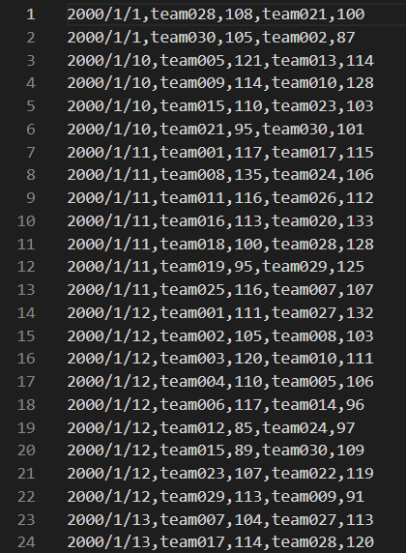
任务一
3.输出结果

Slide 7
任务二
1.任务内容
根据每条日志产生行为的制造队员进行统计，要求得到得分、篮板、助攻、抢断、盖帽最多的 5 名球员。

Slide 8
任务二
2.思路
使用两组Mapper-Reducer来完成本次任务。
第一组Mapper-Reducer：
Mapper读入数据，并且输出对应事件的球员和具体事件(Player, Event)。对于得分，如果Shoot或者FreeThrow成功，输出对应的分数(Player, Score)。
在Reducer中，计算得到每个球员不同事件的数目并输出(Player, <Event, Count>)。

Slide 9
任务二
2.思路
第二组Mapper-Reducer：
Mapper读入数据，并且根据事件，输出对应事件的球员和计数(<Event, Count>, Player)
为了让同一个Event的键值对进入同一个Reducer，需要自定义Partitioner；为了利用MapReduce框架的Sort根据Count对传入Reducer的键值对进行排序，需要自定义Comparator。便于Comparator进行比较，自定义了class TypeScore作为Mapper输出的key的类型。这样，就可以避免在Reducer中进行排序而造成的内存开销过大的问题。
在Reducer中，将传入的当前Event得分前五的球员信息直接输出即可(Event, <Player, Count>)。

Slide 10
任务二
3.优化工作
按照普通算法，在第二组Mapeer-Reducer中，每个Event对应一个Reducer，在Reducer中根据Count从大到小进行排序，输出数量前五的选手信息。但是由于Reducer的这一步排序在内存中进行，当数据量较大时，可能发生内存泄漏。
因此，我们自定义Comparator，利用MapReduce框架的自动排序，对Mapper输出的键值对根据Count降序排列。为了便于Comparator的书写，我们自定义了class TypeScore作为Mapper输出的key的类型。这样，可以避免在Reducer中进行排序而引起的较大内存压力。

Slide 11
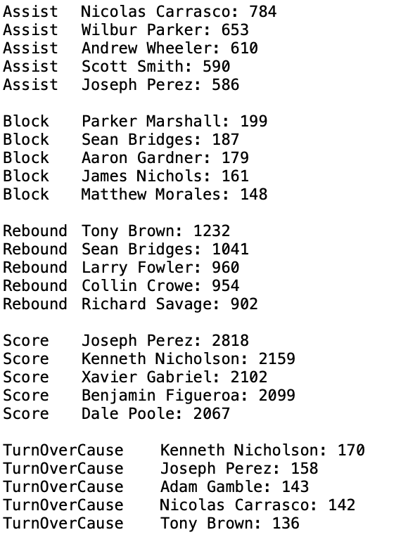
任务二
4.执行结果

Slide 12
任务三
1.任务内容
根据已有的数据作为训练数据，设计预测算法，预测给定几组对阵中主队和客队的胜率。

Slide 13
任务三
2.思路：
计算胜率的核心思路：改编的KNN算法。统计两支预测的球队对战记录的平均值，同时也计算出所有其他球队的对战记录，根据对战记录的相似度来进行赋予权重，如果此对战记录主队胜，则原来计算得到的权重为正，否则为负。
最终胜率的计算公式为：正权重之和/(正权重之和-负权重之和)

Slide 14
任务三
3.具体的代码算法
Job1：根据某一天某两支球队的对战记录产生相关的对战数据。
Map阶段：根据每一条记录的内容定义一个EventNum结构体，用来存储相关事件的数量。
比如：投篮得分，助攻，封盖，篮板，罚球，抢断，失误，换人。
Map输出<key,value>：<<日期，主队，客队>，<EventNum结构体>>
Reduce阶段：根据map传入的结构体，将相同<日期，主队，客队>的EventNum结构题进行累加，最后判断主对的输赢，并将中间结果存入到./output1目录下。

Slide 15
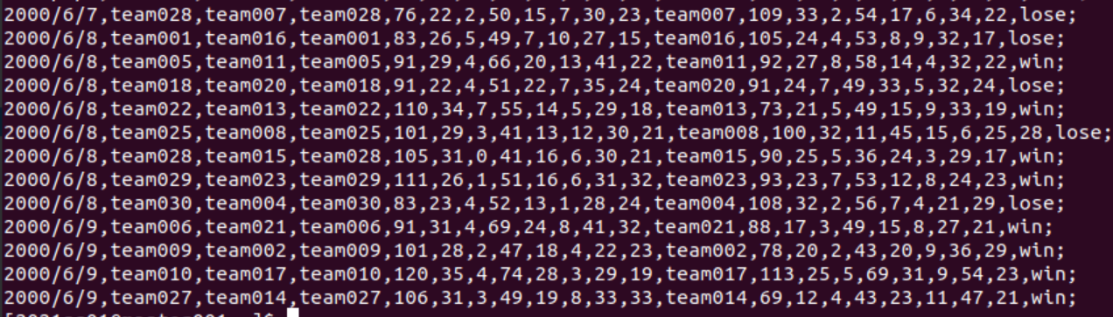
任务三
3.具体代码算法
Job1的中间结果输出：

Slide 16
任务三
3.具体的代码算法
Job2：利用Job1产生的中间结果计算出EventNum结构体每一项的最大最小值
Map阶段：利用Job1产生的中间结果给EventNum结构体进行构造，并将此结构体传给Reduce函数。
Map输出<key,value>：<1,EventNum>
Reduce阶段：将map传来的EventNum结构体进行最大最小化操作，并将中间结果存入到./output2目录下。

Slide 17
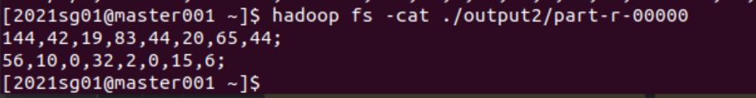
任务三
3.具体代码算法
Job2的中间结果输出：

Slide 18
任务三
3.具体的代码算法
Job3：利用Job1产生的中间结果和Job2产生的中间结果进行归一化操作。
Map阶段：将Job2产生的最大最小使用分布式缓存方便给每一个map函数进行使用，将Job1的每一行进行归一化操作。归一化操作为：(Data-min)/(max-min)，最后保留两位小数存放在./output3/part-m-00000
Map输出<key,value>：进行归一化后的相关数据。
Reduce阶段：无Reduce阶段。

Slide 19
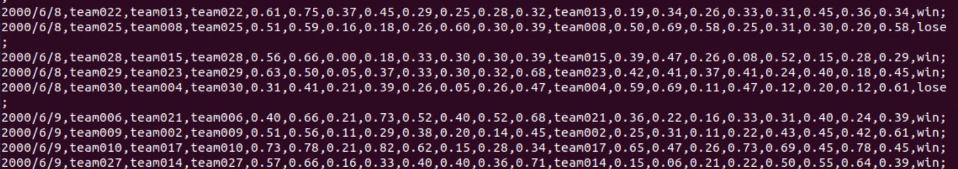
任务三
3.具体代码算法
Job3的中间结果输出：

Slide 20
任务三
3.具体的代码算法
Job4：根据预测数据集和Job3产生的中间结果来预测胜率。
Map阶段：将Job3产生的中间结果进行分布式缓存，对于预测的每一行（每两支球队），读取数据集中的这两支球队的已对战记录并且求取平均值；对于这两支球队对战记录的平均值，计算其与分布式缓存中每一项数据集的距离（这里使用了平方距离）并将其存入一个arrayList中，取出arrayList中的最大最小值，在对每一项进行如下操作：（max-Data）/（max-min），这样相似度越大则越趋于1，相似度越小则越趋于0，如果分布式缓存中的某一项数据集为lose，则传入reduce中的权重需要取一个负数，如果为win则取一个正数即可。
Map输出<key,value>：<<主队，客队>，权重>。

Slide 21
任务三
3.具体的代码算法
Job4：根据预测数据集和Job3产生的中间结果来预测胜率。
Reduce阶段：将map传来的权重进行如下处理即可得到了胜率。令A=所有正权重之和，B=所有负权重之和。胜率=A/(A-B).

Slide 22
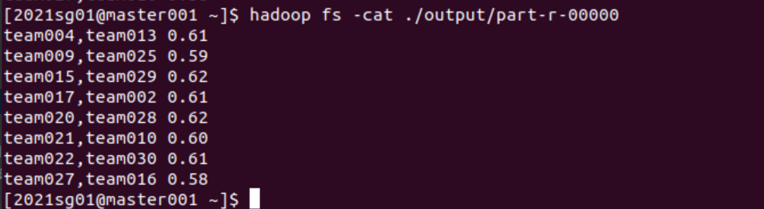
任务三
3.具体代码算法
Job4的结果输出：

Slide 23
任务四
1.任务内容
设计合理的评价标准，评选出表现最好的5名球员。

Slide 24
任务四
2.思路
结合球员个人表现和球队战绩来评价：
球员表现：根据技术统计，计算高阶评价指标：效率值Efficiency(EFF)，来衡量球员的个人表现。
效率值的计算公式为：(得分 + 篮板 + 助攻 + 抢断 + 盖帽 − 错失的投篮 − 错失的罚球 - 失误) / 比赛场次
球队战绩：统计球队的胜率。
结合球员表现和球队战绩后的最终得分：Score=EFF + 胜率(%)*20。

Slide 25
任务四
2.思路
通过以上方式选出表现最好的五名球员，需要两个MapReduce Job：
根据原始数据集和任务一求得的每场比赛结果，得到球员的效率值和球队胜率，计算得到球员的最终得分Score。
利用MapReduce框架对球员的最终得分Score进行全局排序。

Slide 26
任务四
2.思路
第一个Job
由于需要任务一求得的每场比赛结果，因此使用Distributed Cache，存放该结果文件。
Map阶段：计算效率值的分子部分，根据每一条事件，输出相应球员在该事件上得到的效率值分数(负面事件的分数为负)。
输入<Key,Value>为：<每一行的第一个字节索引，每一行文本内容>
输出Key为：<球员所属队伍，球员姓名>，Value为：<该事件得到的效率值分数>

Slide 27
任务四
2.思路
第一个Job
Reduce阶段：读入Distributed Cache中的战绩，计算该球员对应球队的胜率和比赛场次数(效率值的分母)；根据传入的Value列表，进行累加，计算得到效率值的分子。计算得到该球员的最终得分。
输入Key为：<球员所属队伍，球员姓名>，Value为：[<该事件得到的效率值分数>]
输出Key为：<球员的最终得分>，Value为：<球员姓名---所属队伍>

Slide 28
任务四
2.思路
第二个Job
使用TotalOrderPartitioner，对结果按照球员的最终得分进行全局排序。
Map阶段：使用Identity Mapper即可。
输入和输出的<Key,Value>为：<球员的最终得分>,<球员姓名---所属队伍>
Partition&Sort阶段：需要重载KeyComparator，实现按球员的打分从高到低排序
Reducer阶段：将Key和Value调换顺序后输出即可。
输入的<Key,Value>为：<球员的最终得分>,<球员姓名---所属队伍>
输出的<Key,Value>为：<球员姓名---所属队伍>,<球员的最终得分>

Slide 29
任务四
3.优化工作
第一个Job中，需要任务一求得的每场比赛结果，而该比赛结果文件的大小相对较小(远小于原数据集文件)，因此，我们使用Distributed Cache将该文件分布式缓存，以减少Map Reduce计算过程中需要传输的数据量。
第二个Job中，我们自定义Comparator，利用MapReduce框架提供的TotalOrderPartitioner实现自动排序，对Mapper输出的键值对按照打分值从高到低排序，避免了Reducer中进行排序造成内存不足的问题。

Slide 30
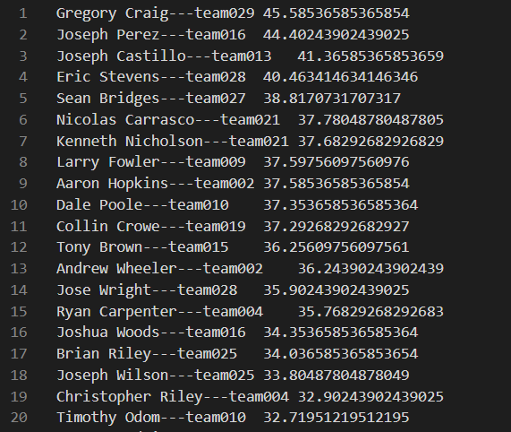
任务四
4.评选结果展示
评选出的前5名球员(按排名)如图，该图中截取了"MVP榜"中排名前二十的球员。

Slide 31
任务五（选做）
1.任务内容
分析team025 和 team028 的比赛特点。
根据分析出的比赛特点，从其中一队教练的角度出发，尝试提出对抗另一只球队的策略。

Slide 32
任务五（选做）
2.思路
我们从以下几个方面对team025 和 team028 的比赛特点进行统计：
各个球员的效率值排名
各个球员的场均数据
各节偏好的出场球员
三分球、两分球的出手数偏好、得分偏好，以及各个球员的贡献
关键球(第四节最后五分钟和加时赛)由谁出手
利用上述统计结果，对队伍的比赛特点进行分析，并提出对抗策略。

Slide 33
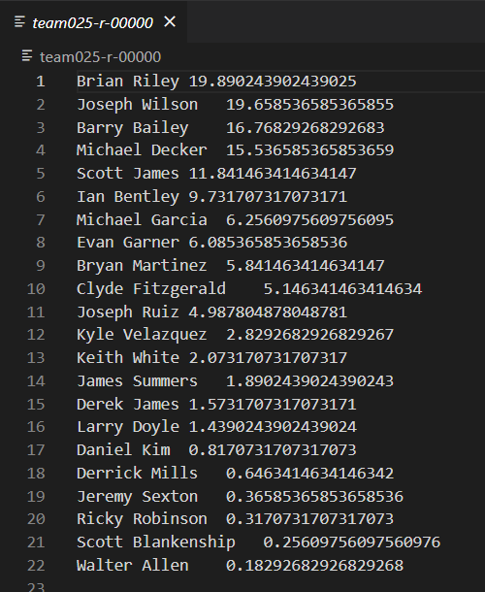
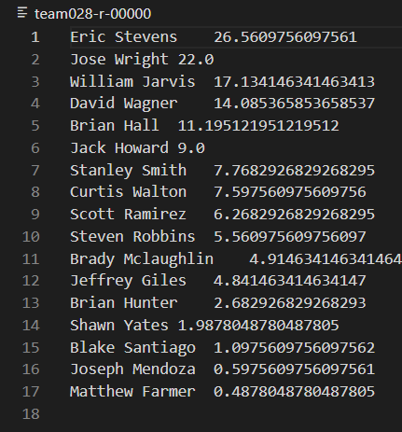
任务五（选做）
3.各个任务的结果
两个队内球员的效率值排名：

Slide 34
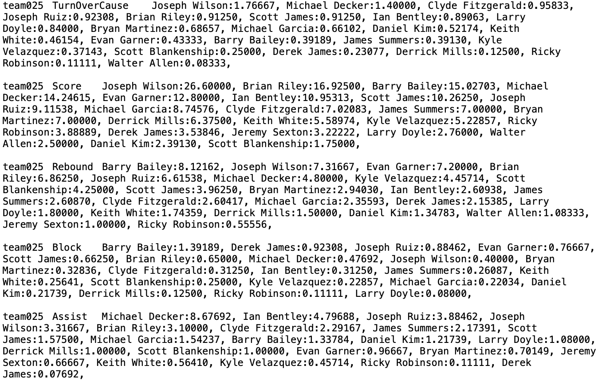
任务五（选做）
3.各个任务的结果
各个球员的场均数据：

Slide 35
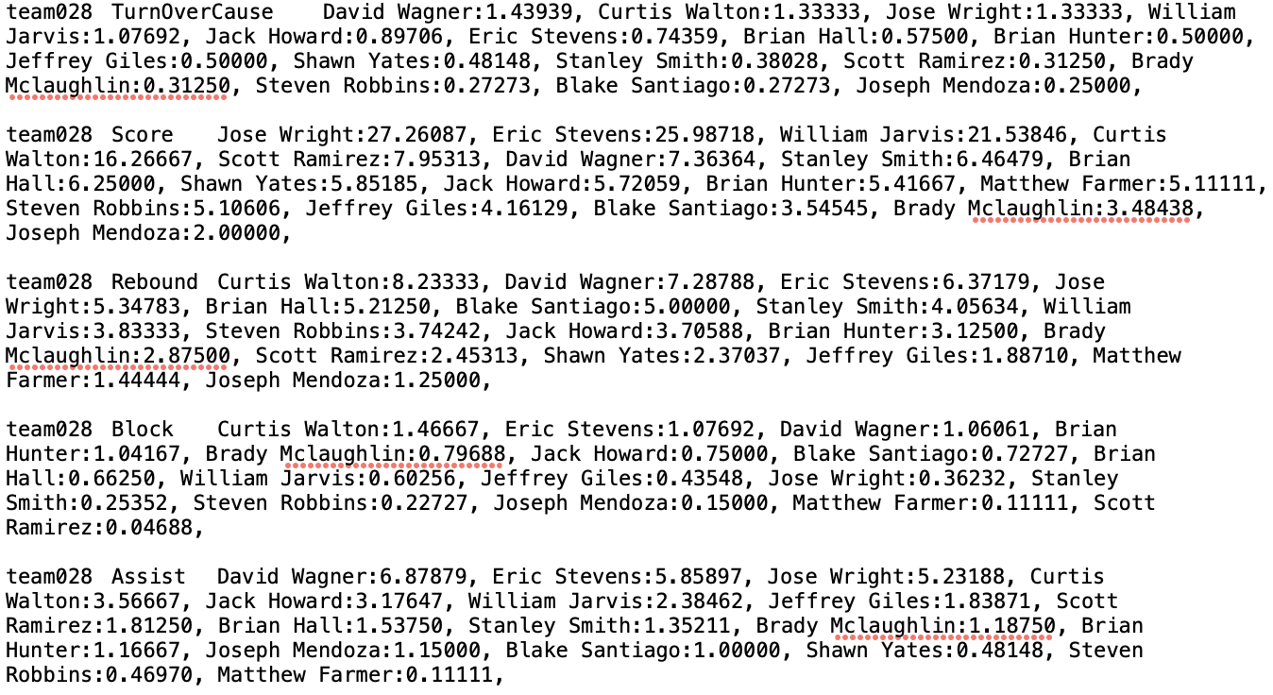
任务五（选做）
3.各个任务的结果
各个球员的场均数据：

Slide 36
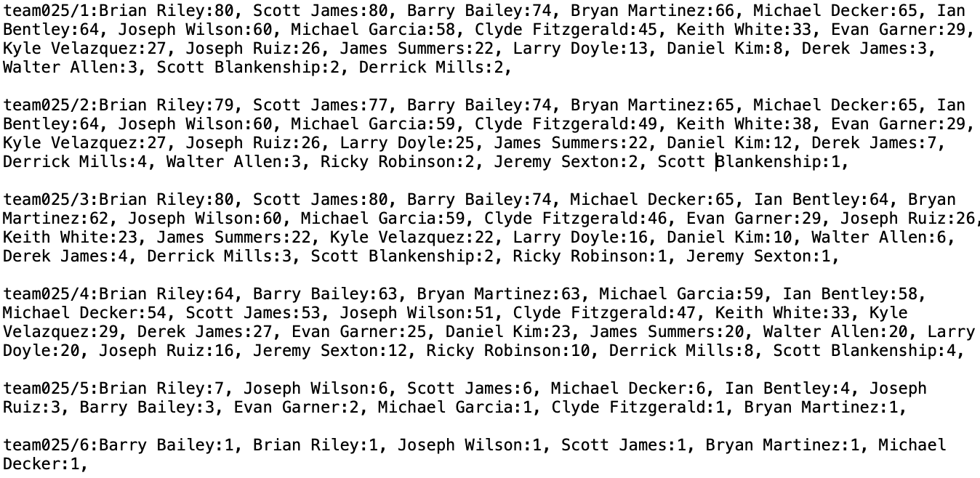
任务五（选做）
3.各个任务的结果
各节偏好的出场球员(每一节各个球员出场总次数)：

Slide 37
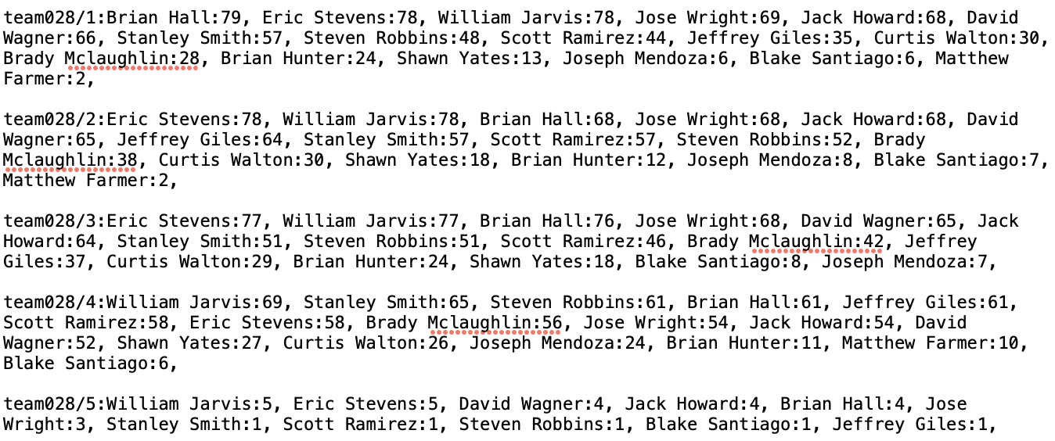
任务五（选做）
3.各个任务的结果
各节偏好的出场球员(每一节各个球员出场总次数)：

Slide 38
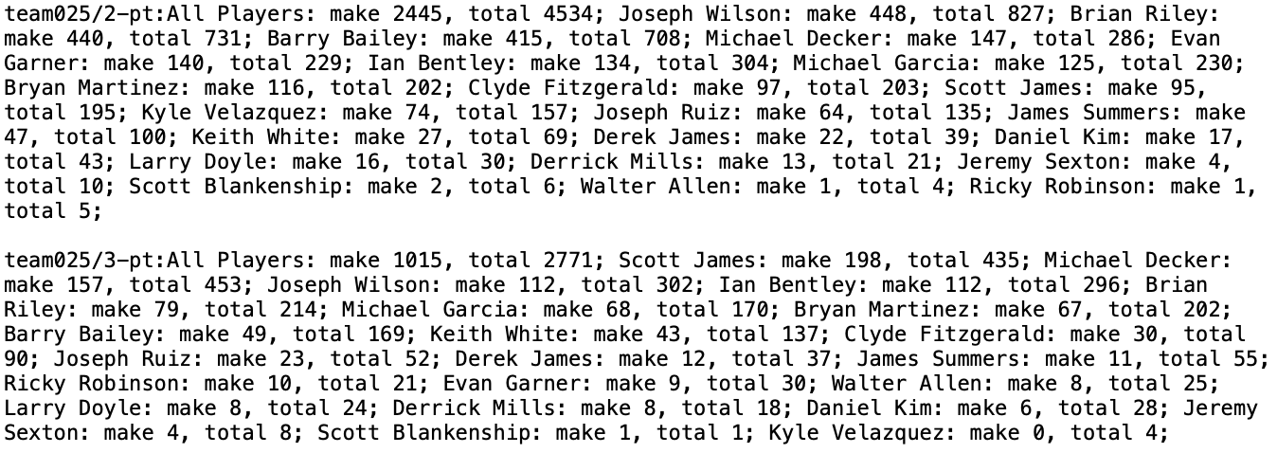
任务五（选做）
3.各个任务的结果
三分球、两分球的出手数偏好、得分偏好，以及各个球员的贡献 ：

Slide 39
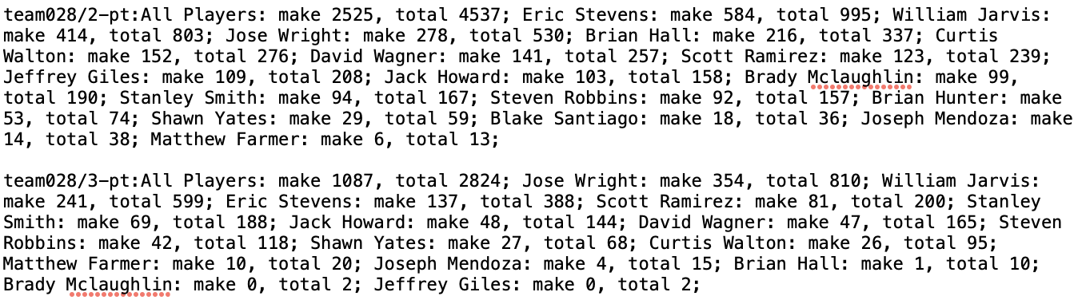
任务五（选做）
3.各个任务的结果
三分球、两分球的出手数偏好、得分偏好，以及各个球员的贡献 ：

Slide 40
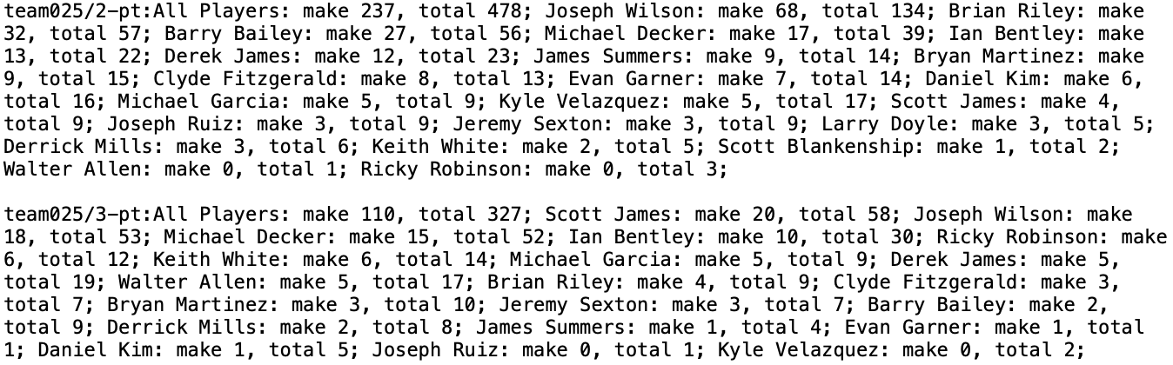
任务五（选做）
3.各个任务的结果
关键时刻两分球、三分球的总得分次数、投篮数，以及各个球员的贡献 :

Slide 41
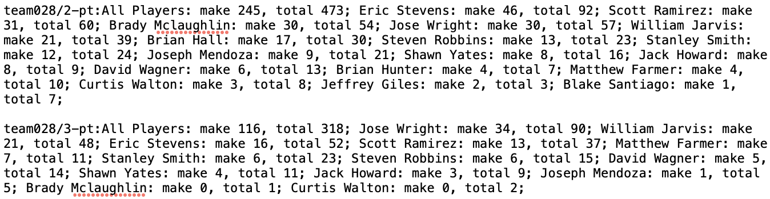
任务五（选做）
3.各个任务的结果
关键时刻两分球、三分球的总得分次数、投篮数，以及各个球员的贡献 :

Slide 42
任务五（选做）
4.对team025比赛特点的分析
Joseph Wilson的场均得分最高，远高于其他球员，是队内的核心得分手，效率值也排名队内第二。同时，球队关键时刻的投篮也大部分交由他出手。
除了头号球员Joseph Wilson，其他球员的场均得分分布比较均匀，多名球员得分在7—15分。
Brian Riley是队内二号得分手、队内篮板和盖帽最高者，也是队内效率值第一名。是一名优质的二当家，也是球队内线核心。
球队两分球出手数远高于三分球，以两分球为主要得分手段，但到了关键时刻，三分球出手比例增加。
每个球员在各节的出场次数分布均匀，无明显偏好。

Slide 43
任务五（选做）
4.对team028比赛特点的分析
Jose Wright，Eric Stevens，William Jarvis三名球员的得分都在25分以上，效率值也位列队内前三。是队内的绝对核心。
除去上面三位球员，还有一名球员场均得到16分，其他球员的得分均在8分以下。
综合以上两点，可以看出该队是典型的三巨头球队，三位核心球员能力极强，但其余角色球员能力较差。
球队两分球出手数远高于三分球，以两分球为主要得分手段，但到了关键时刻，三分球出手比例增加。
每个球员在各节的出场次数分布均匀，无明显偏好。

Slide 44
任务五（选做）
4.站在team028的教练的角度，对抗team025，有如下策略：
重点防守对方唯一的核心得分手Joseph Wilson，限制他的得分
充分发挥本队拥有三名能力突出的核心球员的优势，当对方核心Joseph Wilson下场休息时，安排一名或两名巨头在场，以保持绝对优势
更多收缩内线防守，限制对方的两分球出手；但关键时刻需要适当增加对三分球的防守布置。

Slide 45
任务五（选做）
5.各个子任务的具体实现
(1)各个球员的效率值排名
我们只需对任务四中计算效率值的代码稍加改动，分别对team025和team028的球员计算效率值，进行队内排名，每个队的排名输出到不同文件中。与任务四的代码只有以下三点区别，其他思路与任务四完全相同，故不在此赘述。
只针对team025和team028的球员进行统计
只计算效率值即可
进行排序后，使用MultipleOutputs将两个队的对内效率值统计排名划分到多个输出文件中（以队名命名）。

Slide 46
任务五（选做）
5.各个子任务的具体实现
(2)各个球员的场均数据
使用两组Mapper-Reducer来完成本次任务。第一组Mapper-Reducer：
Mapper读入数据，并且输出对应事件的球员、队伍、具体事件和日期(<Player, Team>, <Event, Date>)。对于得分，如果Shoot或者FreeThrow成功，输出对应的分数((<Player, Team>, <Score, Date>)。由于一个队伍一天只有一场比赛，所以不重复的日期数也即场次数。
在Reducer中，利用Set去重计算当前球员的场次数。同时计算得到每个球员不同事件的数目。最后，输出球员的场均数据(Player, <Event, Average Count>)。由于数据中很多球员会在某一项或几项事件中计数为0，故只输出场均数据大于0的结果。

Slide 47
任务五（选做）
5.各个子任务的具体实现
(2)各个球员的场均数据
第二组Mapper-Reducer：
Mapper读入数据，并且根据事件，输出对应事件的球员和计数(<Event, Count>, Player)。为了让同一个Event的键值对进入同一个Reducer，与任务二类似，需要自定义Partitioner和Comparator。
在Reducer中，将传入的当前Event得分和球员信息直接输出即可(Event, <Player, Count>)。

Slide 48
任务五（选做）
5.各个子任务的具体实现
(3)各节偏好的出场球员
使用两组Mapper-Reducer来完成本次任务。第一组Mapper-Reducer：
Mapper读入数据，并且根据每一行，输出对应的球员、队伍、节和日期(<Player, Team>, <Date, Quarter>)。由于一个队伍一天只有一场比赛，所以不重复的日期数也即场次数。
在Reducer中，利用Set去重计算当前球员在每一节的场次数。最后，输出球员各节的场次总数(<Player, Team>, <Period, Count>)。

Slide 49
任务五（选做）
5.各个子任务的具体实现
(3)各节偏好的出场球员
第二组Mapper-Reducer：
Mapper读入数据，并且根据队伍，输出对应节的每个球员球员出现的次数(<Team, Period>, <Player, Count>)。
在Reducer中，将传入的当前队伍对应节的各个球员按照出现次数从高到低排序输出( <Team, Period>， [<Player1, Count1>, <Player2, Count2>, ......])。

Slide 50
任务五（选做）
5.各个子任务的具体实现
(4)三分球 两分球 出手偏好
使用两组Mapper-Reducer来完成本次任务。第一组Mapper-Reducer：
Mapper读入数据，并且根据每一行，输出对应的球员、队伍、投篮类型和结果(<Team, Player>, <ShotType, ShotOutcome>)。
在Reducer中，汇总得到当前球员的两分球、三分球各自的得分次数和投篮次数，并输出(<Player, Team>, <ShotType, Success Count, Total Count>)。

Slide 51
任务五（选做）
5.各个子任务的具体实现
(4)三分球 两分球 出手偏好
第二组Mapper-Reducer：
Mapper读入数据，并且根据队伍，以队伍和投篮类型为key，球员、得分次数和投篮次数为value发送键值对(<Team, ShotType>, <Player, Success Count, Total Count>)。
在Reducer中，将传入的当前队伍对应投篮类型的总得分次数和总投篮次数输出。同时，也将各个球员按照得分次数从高到低排序输出( <Team, ShotType>， [<“All Players”, Success Count, Total Count>, <Player1, Success Count 1, Total Count1>, <Player2, Success Count 2, Total Count2>, ......])。

Slide 52
任务五（选做）
5.各个子任务的具体实现
(5)关键球(最后时刻)由谁出手
使用两组Mapper-Reducer来完成本次任务。与(4)三分球 两分球 出手偏好的唯一区别如下，其余部分相同，在此不作赘述：
在第一组Mapper-Reducer中，Mapper读入数据，只针对第四节最后五分钟及加时赛的记录，根据每一行，输出对应的球员、队伍、投篮类型和结果(<Team, Player>, <ShotType, ShotOutcome>)。

Slide 53

感谢观看
Thank You

